Slide 1
java在线考试系统设计与实现
汇报人：张延磊
答辨人：张延磊

Slide 2
汇报内容
课题概述
  课题背景
  课题目标和意义
课题相关工作汇报
  课题相关的主要技术和工具
  系统需求分析和总体方案设计
  系统设计与实现简述
小结与展望
  系统特色
  主要收获
  不足与改进
答辨人：张延磊

Slide 3
1.1 课题背景
课题来源
课题来自陈老师提供的课题列表。
课题背景
目前，国内外存在众多基于B/S、C/S结构的在线考试系统产品。在线考试系统可以实现考试人员的无纸化办公。例如：驾驶员考试，建筑行业资格考试、学校组织学科在线考试等。
答辨人：张延磊

Slide 4
1.2 课题目标和意义
目标
主要是能够满足角色用户（管理员、老师、学生）
的对应在线考试系统的需求。
管理员可以管理每个用户的权限。
教师管理学生账号，发布考试信息和查询学生信
息。学生用户可以查看当前考试信息和在线答题。
意义
选取在线考试课题，在于锻炼自己的java编写能力，掌握springboot的前后台交互技术，熟悉软件工程设计流程，并实现一个简单的集用户权限管理、分页显示、倒计时、在线答题功能的在线考试系统。
答辨人：张延磊

Slide 5
2.课题相关工作汇报
1.课题相关的主要技术和工具
2.需求分析和总体方案设计
3.系统设计与实现简述
答辨人：张延磊

Slide 6
2.1 课题相关的主要技术和工具
课题相关的主要技术
springboot、shiro、thymeleaf
课题用到的主要开发工具
IntelliJ IDEA 、navicat、mysql、tomcat、maven
答辨人：张延磊

Slide 7
2.2 系统需求分析和总体方案设计
需求分析
该系统主要有三种用户角色：管理员、教师、学生。故该系统需要角色管理、用户管理、登录验证管理。
教师能够发布考试信息并查看学生的考试成绩。
学生可以选择考试并在线答题。
系统设计思路
角色和用户管理
首先根据需求建立角色表，角色表的主键用于区分不同的角色。接着创建用户表，用户存放用户信息。最后使用用户角色表关联用户和角色。
答辨人：张延磊

Slide 8
2.2 系统需求分析和总体方案设计
登录验证管理
使用shiro实现用户登录验证。
教师需求
使用Mybatis分页插件 PageHelper为教师添加考试题题库、发布考试信息和查询学生成绩功能。
学生需求
前端采用post方式获取考试信息，学生点击报名。学生点击在线答题时，后端查询学生报名考试信息，将试题列表发送给前端，前端展示试题并开始倒计时。
答辨人：张延磊

Slide 9
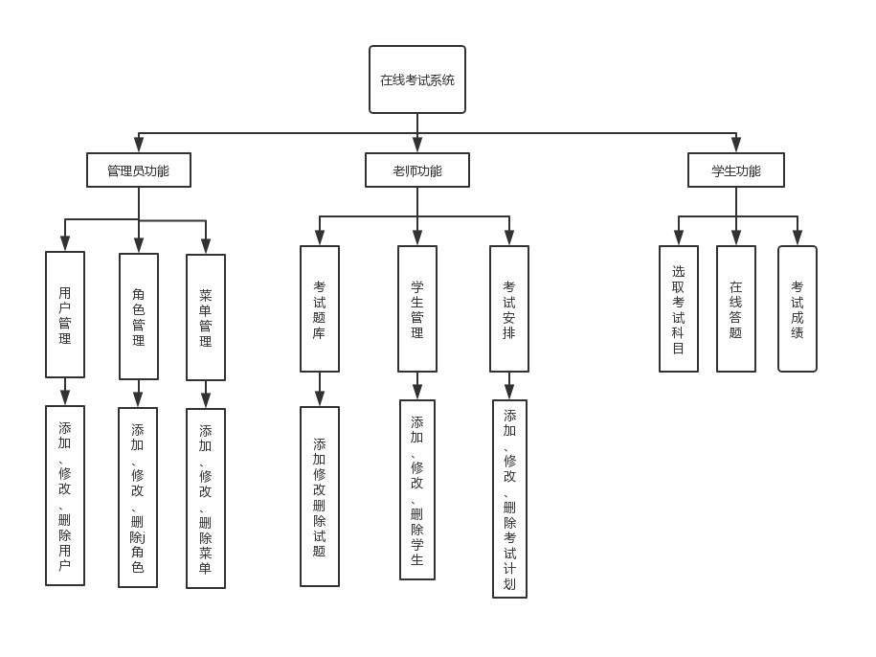
2.2 系统需求分析和总体方案设计
系统结构
答辨人：张延磊

Slide 10
2.3 系统设计与实现简述
系统开发环境与运行环境
该系统在win7系统下开发的。
其他依赖工具有：
java jdk version:1.8.0_171
Spring Boot version:2.1.1.RELEASE
Apache Tomcat version:9.0.13
shiro version: 1.4.0
mysql version: 8.0.4
答辨人：张延磊

Slide 11
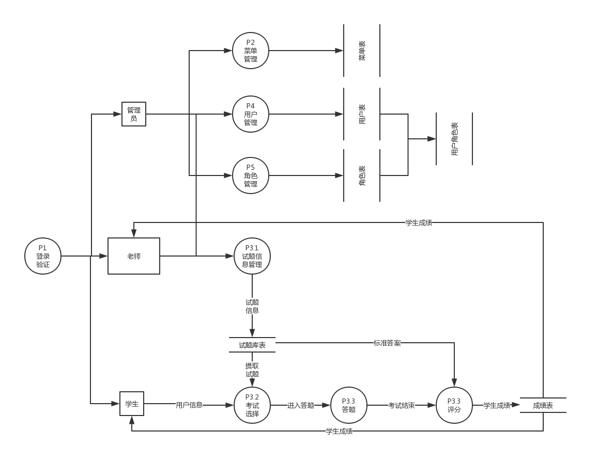
2.3 系统设计与实现简述
工作流程
答辨人：张延磊

Slide 12
2.3 系统设计与实现简述
系统设计与实现要点说明
登录密码加密
创建了一个用户密码服务，具体文件PasswordService。其中有一个方法是encryptPassword，需要是三个参数用户名、密码、salt值，通过三者生成一个md5hash值，然后将这个hash的字符串存放到用户密码中。后续用作验证使用。用户salt值是随机产生的，6个字节的字符串。
验证码配置和生成
验证码配置
验证码配置使用CaptchaConfig.java文件。设置内
答辨人：张延磊

Slide 13
2.3 系统设计与实现简述
容有：是否有边框、边框颜色、文本字符颜色、图片宽度、图片高度、文本字符大小、sessionkey、文本字符长度、文本字符间距、文本字体样式、验证码噪点颜色。
验证码生成
控制验证码的生成文件为CaptchaController.java文件。前端发送get请/captcha/captchaImage，后台响应请求，在head上设置验证码失效时间（该系统永远有效）、验证码类型为image/jpeg，并将验证码的code进行存储，待用户提交数据后做验证使用。
验证码验证
在用户提交登录数据后，后台对验证码信息进行校验。
答辨人：张延磊

Slide 14
2.3 系统设计与实现简述
学生试卷选取
设计学生可以看到考试列表
先在菜单给学生添加一个考试列表展示的菜单，该菜单作为父节点，再添加一个子按钮，用于向后台请求，当前可以参加的考试科目。前端使用thmeleaf的option展示可以选取的考试科目。
学生报名考试
学生在看到考试列表，并选择对应考试后，该系统添加一个确认按钮，用于向后台发送添加考试记录的动作。这样，学生报名就成功了。此处做了重复数据检查。
答辨人：张延磊

Slide 15
2.3 系统设计与实现简述
在线答题
学生报名后，再点击考试。就能后顺利的进入考试答题了。此过程是后台查找学生报名的科目，并反馈数据给前端，前端加载考试题目，学生就可以选择试题答案了。答题完毕后，点击提交按钮，前端发送post请求，后台检查数据并更新考试记录。再反馈给前端学生该门课程的考试成绩。
答辨人：张延磊

Slide 16
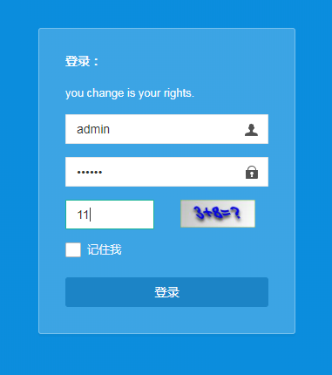
2.3 系统设计与实现简述
系统部分界面示例
登录界面
答辨人：张延磊

Slide 17
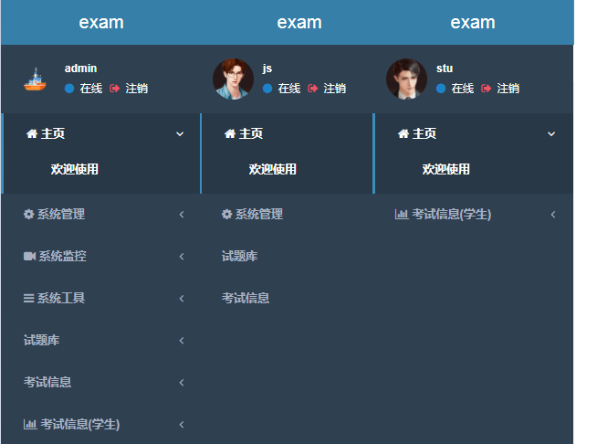
2.3 系统设计与实现简述
系统部分界面示例
主界面
答辨人：张延磊

Slide 18
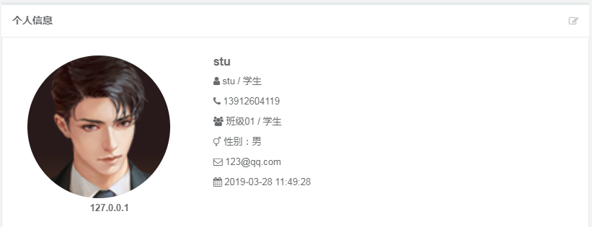
2.3 系统设计与实现简述
系统部分界面示例
个人信息
答辨人：张延磊

Slide 19
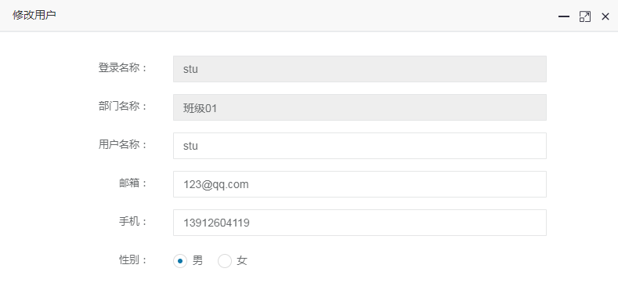
2.3 系统设计与实现简述
系统部分界面示例
修改用户信息
答辨人：张延磊

Slide 20
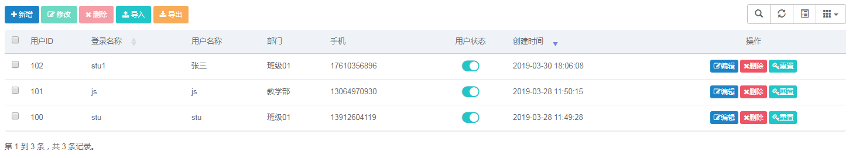
2.3 系统设计与实现简述
系统部分界面示例
老师获取学生列表
答辨人：张延磊

Slide 21
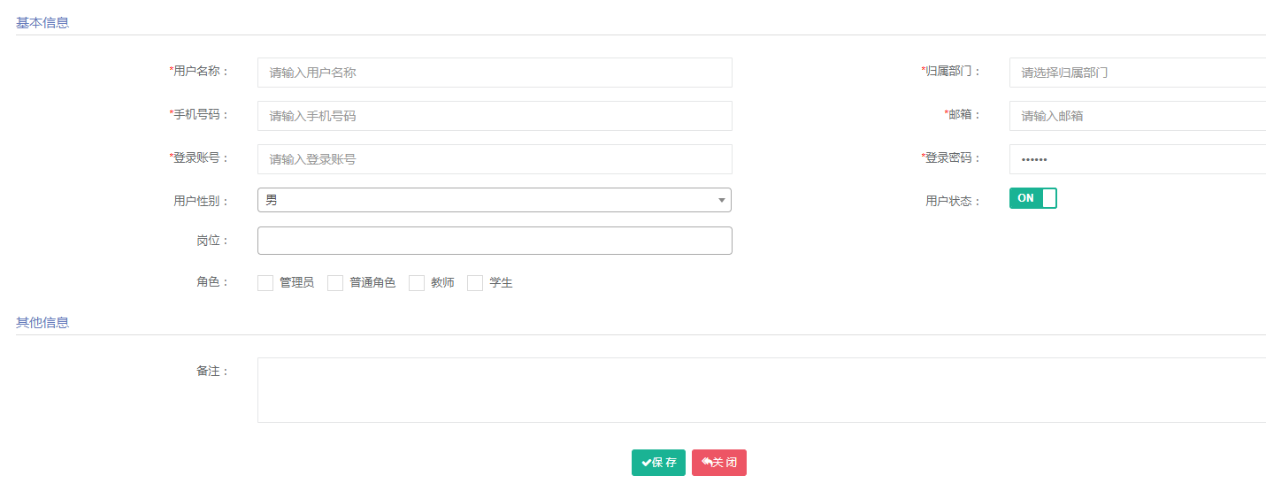
2.3 系统设计与实现简述
系统部分界面示例
添加学生信息
答辨人：张延磊

Slide 22
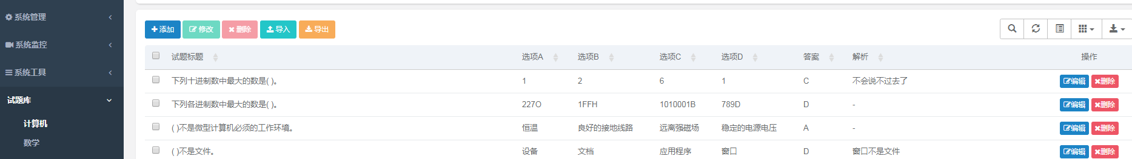
2.3 系统设计与实现简述
系统部分界面示例
考试题库
答辨人：张延磊

Slide 23
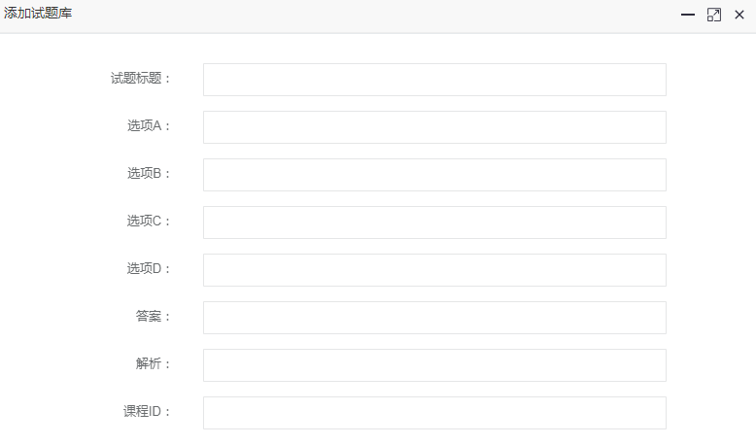
2.3 系统设计与实现简述
系统部分界面示例
添加试题
答辨人：张延磊

Slide 24
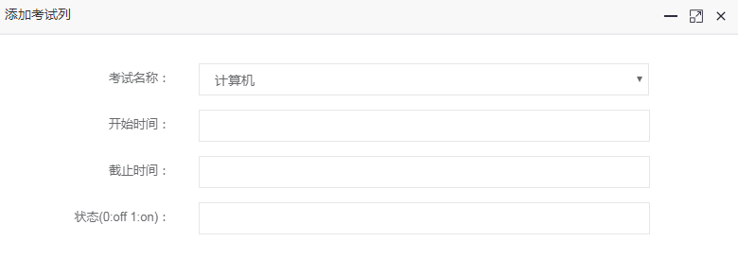
2.3 系统设计与实现简述
系统部分界面示例
发布考试
答辨人：张延磊

Slide 25
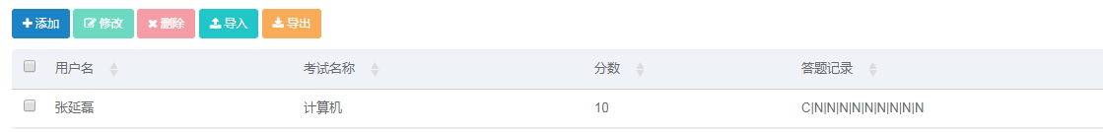
2.3 系统设计与实现简述
系统部分界面示例
查询学生成绩
答辨人：张延磊

Slide 26
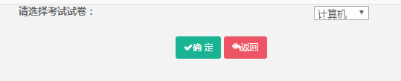
2.3 系统设计与实现简述
系统部分界面示例
学生选择考试
答辨人：张延磊

Slide 27
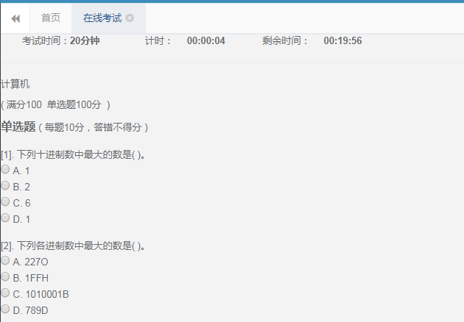
2.3 系统设计与实现简述
系统部分界面示例
学生在线答题
答辨人：张延磊

Slide 28
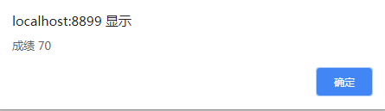
2.3 系统设计与实现简述
系统部分界面示例
提交答案后展示学生成绩
答辨人：张延磊

Slide 29
3.小结与展望(1/3)
系统特色
采用比较新的springboot作为框架，采用mybatis+gen自动生成代码。
答辨人：张延磊

Slide 30
3.小结与展望(2/3)
主要收获
通过实现java在线考试系统，加深了对软件设计流程的理解。熟悉了springboot web开发，熟悉了该架构的自动配置，以及数据库操作方式。熟悉了shiro安全管理的配置方式和使用。熟悉了thymeleaf模板的使用方式。
答辨人：张延磊

Slide 31
3.小结与展望(3/3)
不足与改进
由于本人水平有限，功能上还是存在不小缺陷。比如用户登录后，没有做用户名和密码的保存工作。老师设置了考试计划的开始和截止时间，但是该系统尚未能做出有效判断，当截止时间到后，没有将考试计划删除。考试选取考试科目后，还需要考生自己去点击考试界面，才能正常进入考试。期待后期将这些功能进行完善。
答辨人：张延磊

Slide 32
谢谢评委老师
请提宝贵意见
答辨人：张延磊

